Slide 1

Arquitetura de dados
Diego Mendes Brasil

Slide 2
Já temos uma cultura baseada em dados bem difundida na companhia?
Temos muitos processos manuais realizados até hoje?
As áreas trabalham em conjunto com o time de dados?
As áreas se setem parte do processo de tratamento de dados?

Slide 4
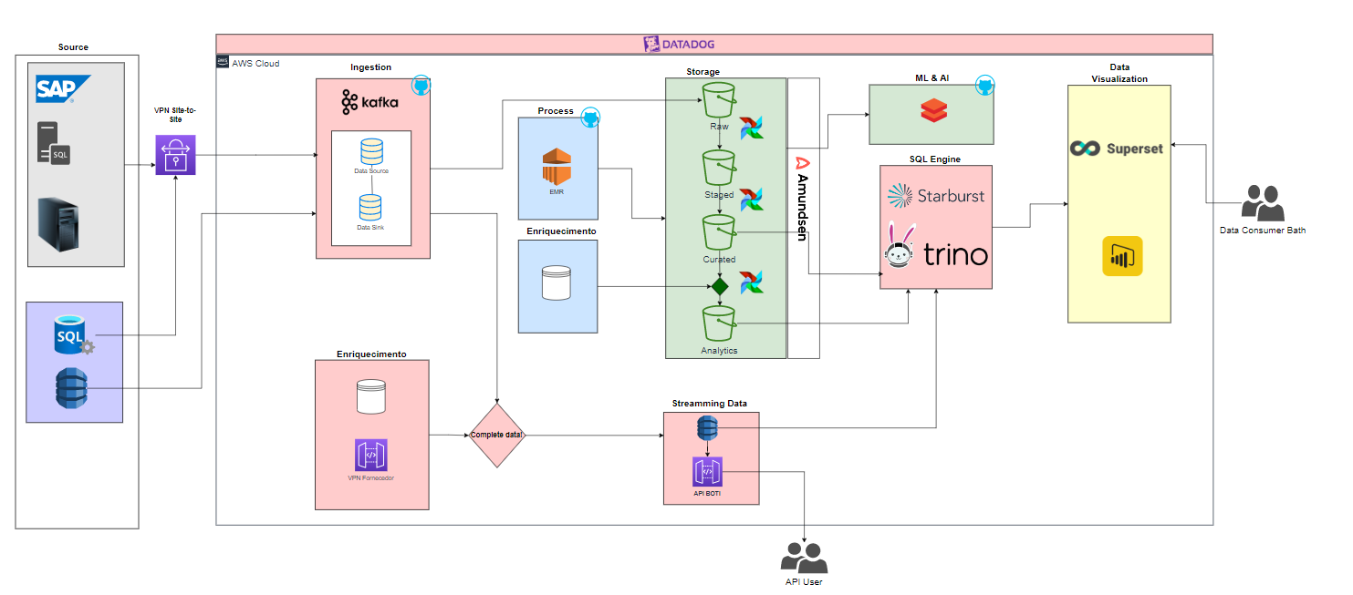
ARQUITETURA PROPOSTA – Modelo Proposto

Slide 5
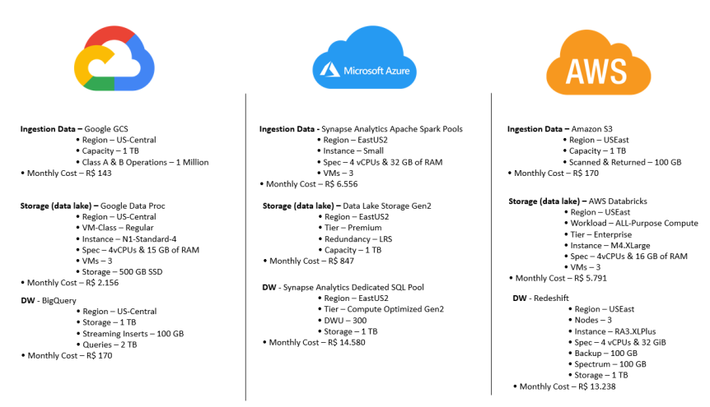
ARQUITETURA PROPOSTA – Principais Custos por Nuvem

Slide 6
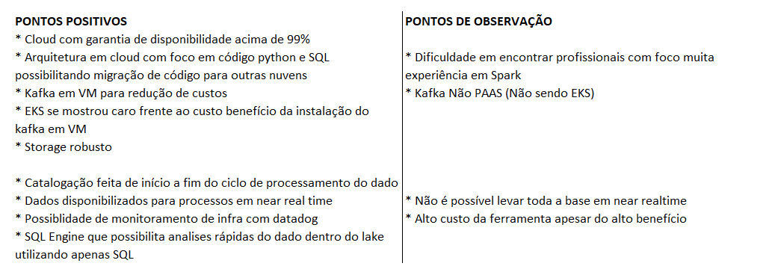
ARQUITETURA PROPOSTA – Observações

